Slide 1
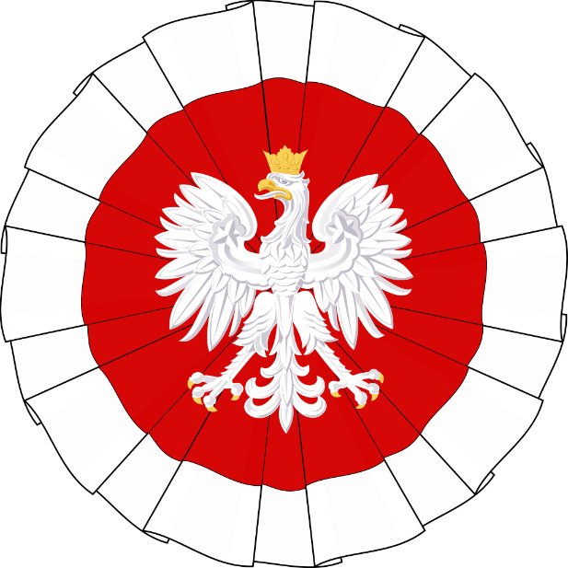
11 listopada ŚWIĘTO NIEPODLEGŁOŚCI 1795-1918

Slide 2
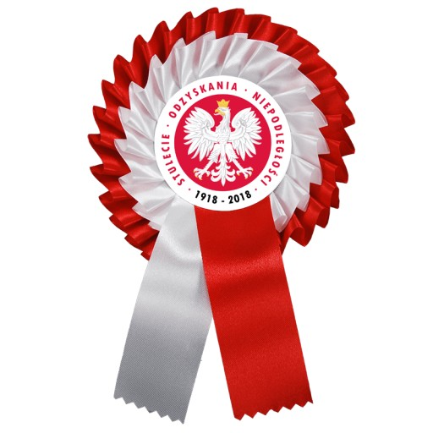
INFORMACJE
Święto upamiętniające rocznicę odzyskania przez Polskę niepodległości
Polska po 123 latach powróciła na mapę Europy
Powstała wtedy II Rzeczypospolita Polska
Władzę wojskową objął Józef Piłsudski
Główne obchody z udziałem najwyższych władz państwowych mają miejsce w Warszawie, na placu Józefa Piłsudskiego.

Slide 3
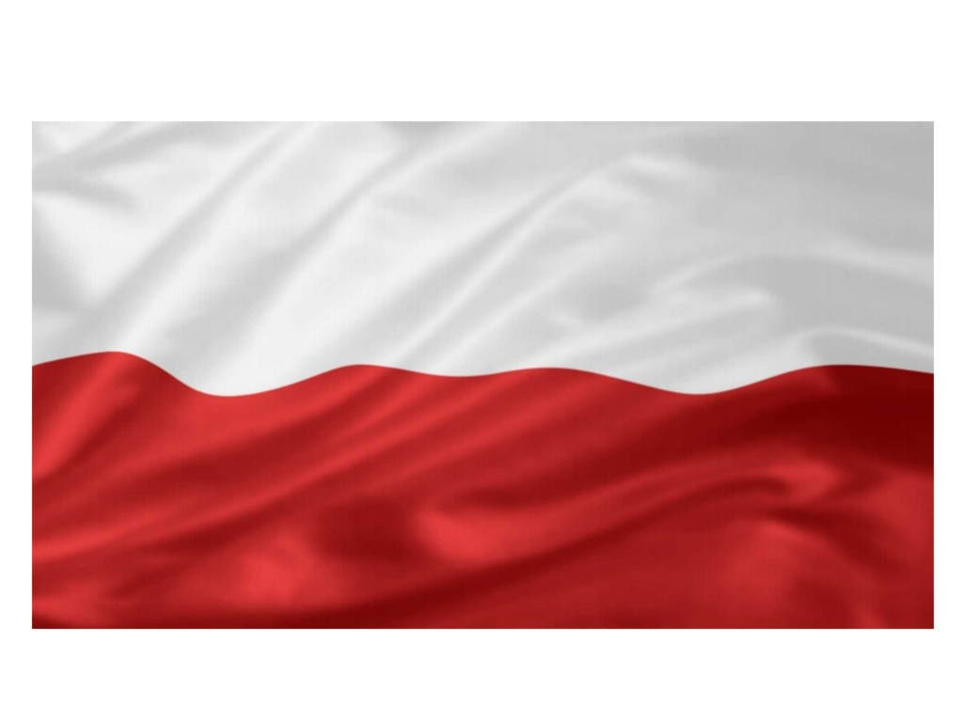
POLSKA FLAGA
Barwy naszej narodowej flagi pochodzą od herbu państwa. Górny pas – biały – wywodzi się od białego orła, dolny – czerwony – od pola tarczy herbowej. Biel w połączeniu z czerwienią jako symbole zaistniały 3 maja 1792 r., kiedy to Polki, patriotki dla uczczenia pierwszej rocznicy Konstytucji 3 Maja przewiesiły białe szarfy przez czerwone suknie. Po wybuchu powstania listopadowego wprowadzono biało-czerwone kokardy wojskowe. Biel symbolizowała na nich „dobro i czystość dążeń narodu polskiego”, a czerwień „dostojność i majestat władców polskich”.

Slide 4
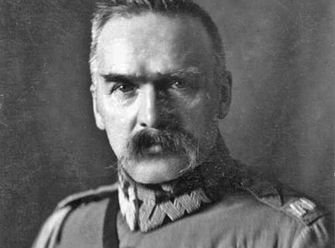
JÓZEF PIŁSUDSKI
O odzyskanej niepodległości Józef Piłsudski mówił: "Jest to największa, najdonioślejsza przemiana, jaka w życiu narodu może nastąpić. Przemiana, w której konsekwencji powinno się zapomnieć o przeszłości; powinno się przekreślić wielkim krzyżem stare porachunki”.

Slide 5
HARCERZE
Geneza ruchu skautowego w Polsce sięga 1909 roku, kiedy na polskie tereny dotarły pierwsze wiadomości o rozwijającym się w Wielkiej Brytanii skautingu. Wieści te padły na podatny grunt. Młodzież polska, wychowana w duchu patriotyzmu, przeniknięta hasłami niepodległościowymi, garnęła się do kół turystycznych, sportowych, gimnastycznych oraz organizacji przysposobienia wojskowego, głoszących hasło zbrojnej walki o niepodległość Polski.

Slide 6
PYTANIA I ODPOWIEDZI
Dlaczego przyjęto za datę odzyskania przez Polskę Niepodległości dzień 11 listopada?
11 listopada był to przełomowy dzień w historii Europy i Polski. Niemcy skapitulowali na froncie zachodnim, co ostatecznie zakończyło I Wojnę Światową. Zaczęli się wycofywać z Królestwa Polskiego, a Józef Piłsudski przejął władzę wojskową.
W jaki sposób Józef Piłsudski przyczynił się do odzyskania Niepodległości?
Piłsudski stał się głównym symbolem walki z bronią w ręku, honorowej walki Narodu do „ostatniej kropli krwi”. Jednak największą jego zasługą było sprawne zorganizowanie wojska polskiego i administracji państwa, dzięki czemu udało się w roku 1919 i 1920 obronić odzyskaną NIEPODLEGŁOŚĆ przed zagrożeniem bolszewickim.
Czym się różnią obchody święta Niepodległości w Polsce od dnia Niepodległości w USA?
W USA jest to dzień radosny, organizowane są różnego typu zabawy, pokazy fajerwerków. W Polsce natomiast jest to dzień pełen zadumy, refleksji oraz „powrotu do tamtych wydarzeń”.

Slide 7
CIEKAWOSTKI
Najważniejsze Polskie Święto Narodowe
Odrodzenie Polski miało istotny wpływ na Europę
Corocznie w samo południe przed Grobem Nieznanego Żołnierza odbywa się uroczysta zmiana warty
Wywieszane są polskie flagi

Slide 8
Prezentację wykonały:
Wiktoria Zielińska
Barbara Kruk
Marta Lellek
Jagoda Ciecholewska
Roksana Sulej
Zuzanna Gendek
Źródła:
www.wikipedia.pl
www.poznajnieznane.pl
www.wiadomosci.wp.pl
www.mojaniepodlegla.pl
www.ciekawostkihistoryczne.pl

